Slide 1



Métodos de Metaanálisis de Estudios Ómicos en Biomedicina
Trabajo Final de Máster en Bioestadística
Jesús Gutiérrez Botella
Tutor: Francisco García García
Tutor académico: Antonio López Quílez
23 de septiembre, 2020

Slide 2
Métodos de Metaanálisis de Estudios Ómicos en Biomedicina
1.
Introducción

Slide 3
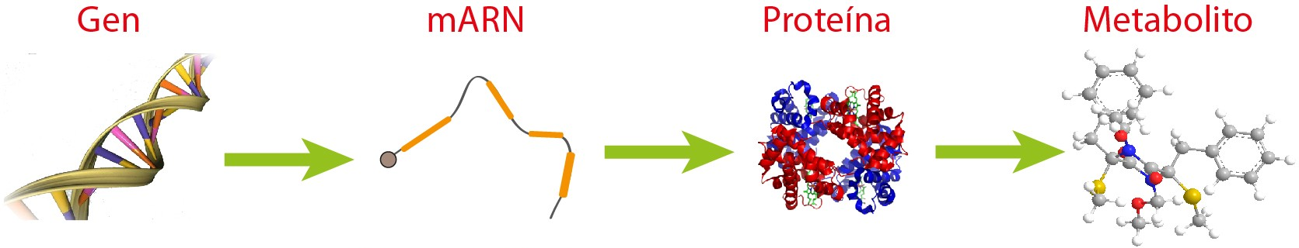
Ciencias ómicas en estudios Biomédicos
Genómica Transcriptómica Proteómica Metabolómica
Introducción | Objetivos | Metodología (I). Preprocesado | Metodología (II). Metaanálisis | Resultados | Discusión y valoración | Conclusiones

Slide 4
Ciencias ómicas en estudios Biomédicos
Genómica Transcriptómica Proteómica Metabolómica
Caracterización funcional de organismos: expresión de los genes de un individuo en una condición y un tiempo determinados.
El objetivo suele ser llevar a cabo un análisis de expresión diferencial.
Introducción | Objetivos | Metodología (I). Preprocesado | Metodología (II). Metaanálisis | Resultados | Discusión y valoración | Conclusiones

Slide 5

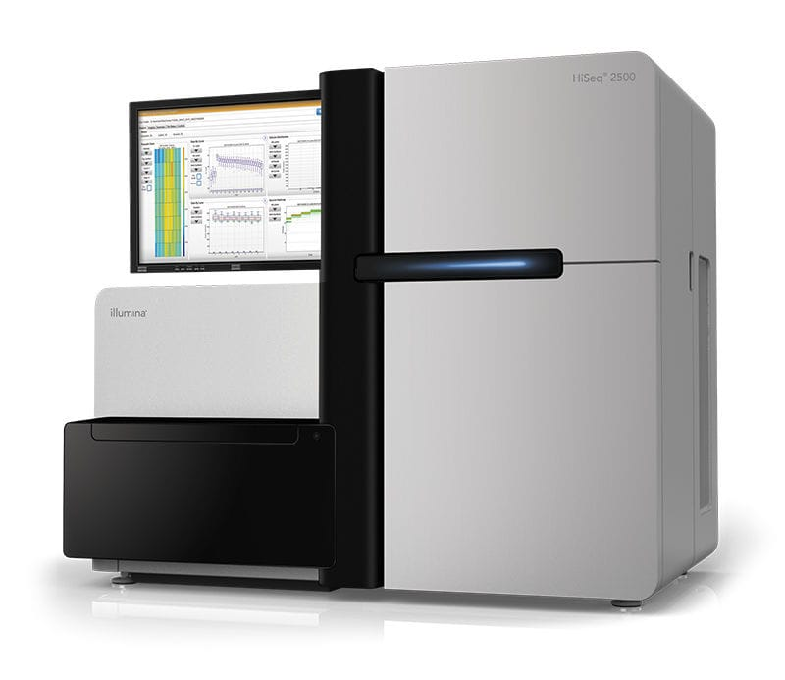
Tecnologías de alto rendimiento
Microarrays
RNA-Seq
Basados en hibridación del material genético.
Basado en secuenciación masiva del material genético.
Introducción | Objetivos | Metodología (I). Preprocesado | Metodología (II). Metaanálisis | Resultados | Discusión y valoración | Conclusiones

Slide 6
Análisis de un estudio de Transcriptómica
Hibridación del RNA en el microarray
Análisis de imagen y cuantificación
Diseño experim.
Matriz de expresión
Extracción del RNA celular
Normalización*
Análisis de Expresión Diferencial*
Fragmentación y secuenciación del RNA
Enriquecimiento Funcional
(Reconstrucción de novo del transcriptoma)
Microarray
Cuantificación
* Diferentes métodos según sea con datos de microarray o de RNA-Seq.
RNA-Seq
Común
Introducción | Objetivos | Metodología (I). Preprocesado | Metodología (II). Metaanálisis | Resultados | Discusión y valoración | Conclusiones

Slide 7

Análisis de Expresión Diferencial y Enriquecimiento Funcional
Análisis de Expresión Diferencial
Enriquecimiento funcional
Anotación Funcional (GO)
GO 1
(Over)
Genes sobreexpresados
GO 3
Gen1
Genes infraexpresados
Gen2
Gen12
Gen4
Gen6
Gen13
Gen3
Gen14
Gen7
Gen8
Comparación de los niveles de expresión génica entre diferentes condiciones.
Se suele comparar casos vs. controles.
Gen10
Gen9
Gen11
GO 2
(Under)
¿Qué genes están diferencialmente expresados entre las dos condiciones?
¿Qué funciones moleculares realizan los genes dif. expresados entre condiciones?
Tamaño del efecto. Odds-ratio, fold-change.
Significación estadística. P-valor.
Introducción | Objetivos | Metodología (I). Preprocesado | Metodología (II). Metaanálisis | Resultados | Discusión y valoración | Conclusiones

Slide 8
El Metaanálisis
Los pasos del metaanálisis
En transcriptómica…
1. Formulación de objetivos.
2. Recopilación y selección de los estudios.
3. Combinación de los estudios.
- Combinación de efectos.
- Combinación de p-valores o rangos.
4. Análisis de heterogeneidad y sensibilidad, en caso de combinación de efectos.
5. Cálculo del tamaño del efecto y/o significación estadística combinada.
6. Obtención de conclusiones.
A nivel de gen.
A nivel de función molecular.
Introducción | Objetivos | Metodología (I). Preprocesado | Metodología (II). Metaanálisis | Resultados | Discusión y valoración | Conclusiones

Slide 9
Métodos de Metaanálisis de Estudios Ómicos en Biomedicina
2.
Objetivos

Slide 10
Objetivos
Revisar y evaluar algunos métodos de metaanálisis de datos ómicos para conocer las estrategias más adecuadas para integrar la información de estudios biomédicos.
Objetivos específicos:
Revisar y comparar los métodos de metaanálisis a nivel de gen.
Revisar los métodos de enriquecimiento funcional.
Revisar y comparar los métodos de metaanálisis a nivel de función.
Evaluar conjuntamente todos los métodos descritos.
Aplicar estos métodos a dos sets de datos de estudios de transcriptómica: un set de datos de tumores y otro de enfermedades dermatológicas.
Introducción | Objetivos | Metodología (I). Preprocesado | Metodología (II). Metaanálisis | Resultados | Discusión y valoración | Conclusiones

Slide 11
Métodos de Metaanálisis de Estudios Ómicos en Biomedicina
3.
Metodología

Slide 12
Sets de datos
Disponemos de dos colecciones de estudios:
Tumores (TCGA)
Enfermedades dermatológicas
RNA-Seq.
Selección de 17 estudios de la base de datos de The Cancer Genome Atlas (TCGA), relativos a 17 tipos de tumores.
Punto de partida: matriz de expresión y diseño experimental (se requiere pre-procesado).
Microarray.
Selección de 41 estudios de psoriasis y dermatitis, descargados de la base de datos Gene Expression Omnibus (GEO).
Punto de partida: resultados del análisis de expresión diferencial (no requiere pre-procesado).
Introducción | Objetivos | Metodología (I). Preprocesado | Metodología (II). Metaanálisis | Resultados | Discusión y valoración | Conclusiones

Slide 13
Flujo de trabajo
Hibridación del RNA en el microarray
Análisis de imagen y cuantificación
Metaanálisis a nivel de gen
Metaanálisis a nivel de función
Análisis de Expresión Diferencial*
Enriquecimiento Funcional
Matriz de expresión
Extracción del RNA celular
Normalización*
Fragmentación y secuenciación del RNA
Reconstrucción de novo del transcriptoma
Microarray
Cuantificación
* Diferentes métodos según sea con datos de microarray o de RNA-Seq.
RNA-Seq
Común
Introducción | Objetivos | Metodología (I). Preprocesado | Metodología (II). Metaanálisis | Resultados | Discusión y valoración | Conclusiones

Slide 14
Modelo para datos de conteo de RNA-Seq
Para datos de conteo de RNA-Seq el modelo es:
Matriz de expresión
Es necesario normalizar la matriz de expresión debido a los sesgos que pueden contener los datos de RNA-Seq:
 | M1 | M2 | … | Mm
Gen 1 | 5 | 1 | … | 7
Gen 2 | 9 | 8 | … | 4
Gen 3 | 0 | 17 | … | 3
… | … | … | … | …
Gen i | 1 | 4 | … | 16
Longitud de los genes.
Genes con nivel de expresión extremo.
…
Se introducen factores de normalización s_{j} calculados con el método de la mediana de las ratios:
Introducción | Objetivos | Metodología (I). Preprocesado | Metodología (II). Metaanálisis | Resultados | Discusión y valoración | Conclusiones

Slide 15
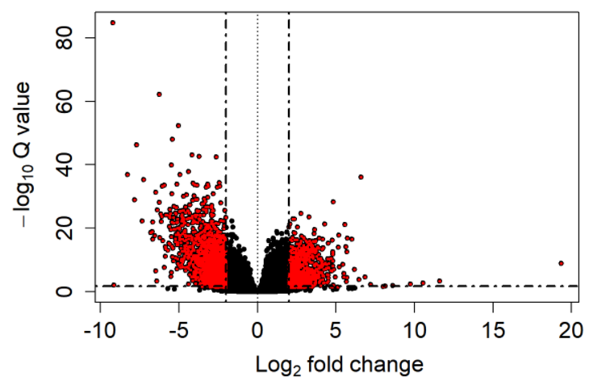
Análisis de Expresión Diferencial de datos de RNA-Seq
Condición 1 (referencia)
Recordemos el modelo anterior para el gen i en la muestra j:
LogFC
Matriz de diseño
Condición 2 (contraste)
Gen sobreexpresado
logFC > 1
p-valor corregido < 0.05
p-valor y p-valor corregido (FDR, Benjamini & Hochberg)
Gen infraexpresado
logFC < -1
p-valor corregido < 0.05
Love, M. I., Huber, W., & Anders, S. (2014). Moderated estimation of fold change and dispersion for RNA-seq data with DESeq2. Genome biology, 15(12), 550. https://doi.org/10.1186/s13059-014-0550-8
Introducción | Objetivos | Metodología (I). Preprocesado | Metodología (II). Metaanálisis | Resultados | Discusión y valoración | Conclusiones

Slide 16
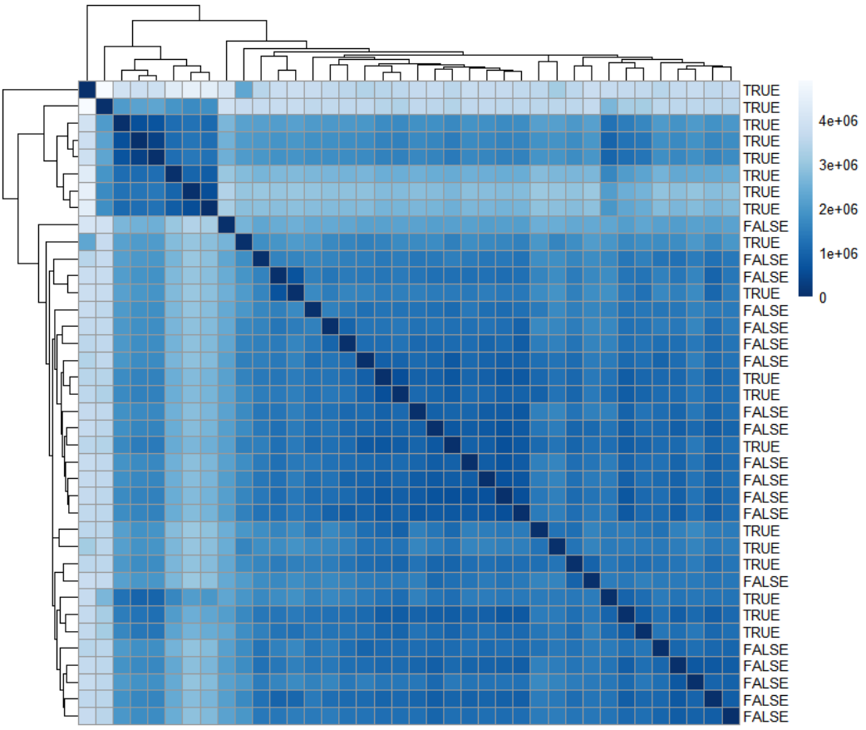
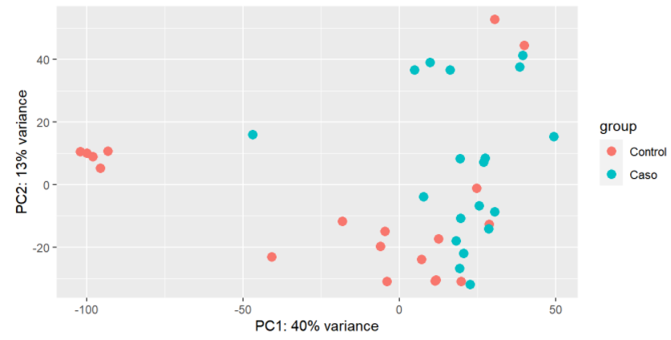
Análisis de Expresión Diferencial de datos de RNA-Seq
Introducción | Objetivos | Metodología (I). Preprocesado | Metodología (II). Metaanálisis | Resultados | Discusión y valoración | Conclusiones

Slide 17
Análisis de Enriquecimiento Funcional. Método de Grupos de Genes
Hay que anotar los genes con términos GO (BioMart).
Se obtiene una lista ordenada x de todos los genes según su estadístico de contraste de la expresión diferencial.
Se definen los sets de genes c. Cada set representa todos los genes anotados con el mismo término GO (con la misma función).
Para cada c se aplica un modelo logístico:
LOR
P Gen E.Contraste
1 Gen1 EC₁
2 Gen2 EC₂
3 Gen3 EC₃
…
k Genk EC_{k}
Test de Wald
H₀. β = 0
H₁. β ≠ 0
Bajo H₀, el estadístico de contraste W sigue una distribución .
EC₁ > EC₂ > … > EC_{k}
GO enriquecido
GO infrarrepresentado
LOR > 0
p-valor corregido < 0.05
LOR < 0
p-valor corregido < 0.05
Montaner D, Dopazo J (2010) Multidimensional Gene Set Analysis (MDGSA) of Genomic Data. PLoS ONE 5(4): e10348. https://doi.org/10.1371/journal.pone.0010348
Introducción | Objetivos | Metodología (I). Preprocesado | Metodología (II). Metaanálisis | Resultados | Discusión y valoración | Conclusiones

Slide 18
Métodos de Metaanálisis
Aplicamos tres métodos de metaanálisis tanto a los genes diferencialmente expresados como a las funciones moleculares enriquecidas:
Combinación del tamaño del efecto
Combinación de p-valores
Combinación de rangos
Modelos estadísticos para combinar los tamaños del efecto de cada estudio en una métrica combinada.
Permite modelizar heterogeneidad y estimar parámetros de un modelo.
Combinación simple de p-valores sin tener en cuenta el tamaño del efecto.
La combinación puede ser sin ponderar o ponderada.
Test no paramétrico.
A partir de una lista ordenada de genes/funciones y se estima un p-valor combinado experimental.
metaRNAseq
RankProd
metafor
Rau, A., Marot, G. & Jaffrézic, F. Differential meta-analysis of RNA-seq data from multiple studies. BMC Bioinformatics 15, 91 (2014). https://doi.org/10.1186/1471-2105-15-91
Hong F, Breitling R, McEntee CW, Wittner BS, Nemhauser JL, Chory J. RankProd: a bioconductor package for detecting differentially expressed genes in meta-analysis. Bioinformatics. 2006;22(22):2825-2827. doi:10.1093/bioinformatics/btl476
Viechtbauer, W. (2010). Conducting Meta-Analyses in R with the metafor Package. Journal of Statistical Software, 36(3), 1 - 48. doi: http://dx.doi.org/10.18637/jss.v036.i03
Introducción | Objetivos | Metodología (I). Preprocesado | Metodología (II). Metaanálisis | Resultados | Discusión y valoración | Conclusiones

Slide 19
Metaanálisis (I). Combinación de p-valores
Para cada gen o término GO g, se definen los estadísticos…
Método de la normal inversa (ponderado)
Método de Fisher (no ponderado)
El vector de pesos w_{s} da más importancia a aquellos estudios con más muestras (Marot & Meyer, 2009):
Bajo H₀, F_{g} sigue una distribución χ² con 2S grados de libertad.
Bajo H₀, N_{g} sigue una distribución normal estándar.
Consideraciones
p-valores uniformemente distribuidos de todos los genes y GOs: filtrado.
Revisión de patrones conflictivos de tamaño del efecto en genes y términos GO.
Los p-valores finales deben ser corregidos por comparaciones múltiples.
Introducción | Objetivos | Metodología (I). Preprocesado | Metodología (II). Metaanálisis | Resultados | Discusión y valoración | Conclusiones

Slide 20
Metaanálisis (II). Combinación de rangos
Para cada gen o término GO g…
Se obtienen s listas ordenadas (rangos), de 1 a g según su LogFC en el caso de genes o según su LOR en el caso de términos GO.
Para cada g se calcula el producto RP_{g}:
Análisis de significación estadística: cálculo de p-valores utilizando una estrategia basada en permutaciones: ¿cómo de probable es observar este RP o uno mayor?
Rank G Efecto
1 g₁ E₁
2 g₂ E₂
3 g₃ E₃
…
k g_{k} E_{k}
Generar p permutaciones de cada lista.
Calcular RP de los g genes o términos GO en cada permutación.
Contar cuántas veces los RP en cada una de las p permutaciones son iguales o más pequeños que el RP real y estimar un p-valor.
Corrección de p-valores por FDR.
El procedimiento se repite dos veces:
· E₁ > E₂ > … > E_{k}
Para detectar genes sobreexpresados o GOs enriquecidos.
· E₁ < E₂ < … < E_{k}
Para detectar genes infraexpresados o GOs infrarrepresentados.
Introducción | Objetivos | Metodología (I). Preprocesado | Metodología (II). Metaanálisis | Resultados | Discusión y valoración | Conclusiones

Slide 21
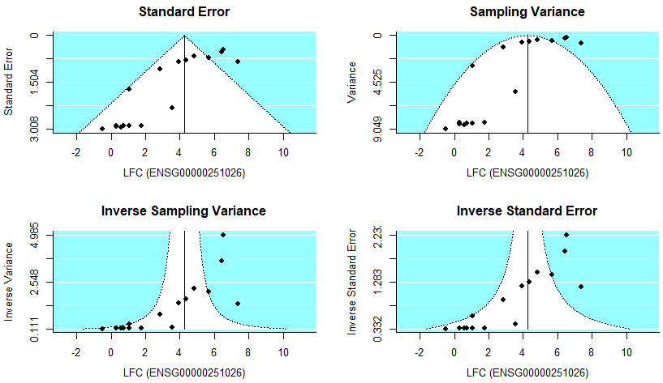
Metaanálisis (III). Combinación del tamaño del efecto
Para cada gen o término GO se ajusta el siguiente modelo:
Para comprobar si los estudios son o no heterogéneos:
Test de Cochran
Gráficos de embudo
Bajo la H₀ de no heterogeneidad ( ), el estadístico Q
sigue una distribución χ² con k – 1 g.l.
μ Tamaño medio del efecto de la expresión diferencial / enriquecimiento funcional.
s_{i} Error de muestreo en el estudio i.
τ² Variación entre estudios.
Modelo de Efectos Fijos (FEM) y de Efectos Aleatorios (REM)
En un REM se modeliza la variabilidad entre estudios. Se usa cuando los estudios son muy heterogéneos.
Un FEM considera que y se utiliza cuando el conjunto de estudios es homogéneo.
Introducción | Objetivos | Metodología (I). Preprocesado | Metodología (II). Metaanálisis | Resultados | Discusión y valoración | Conclusiones

Slide 22
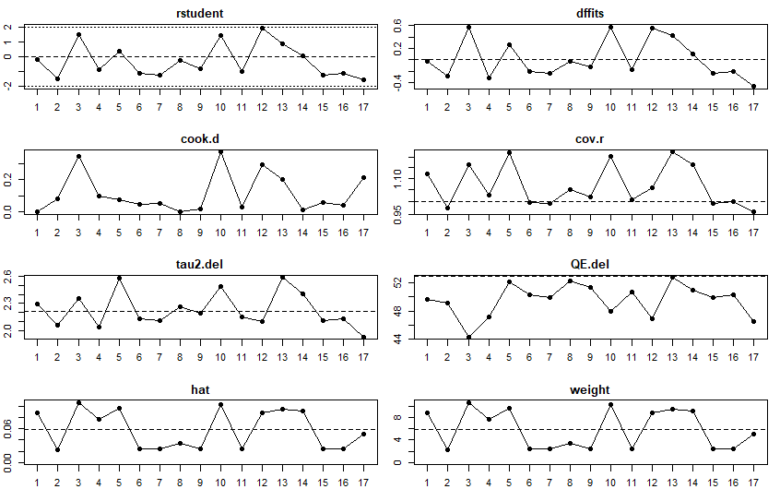
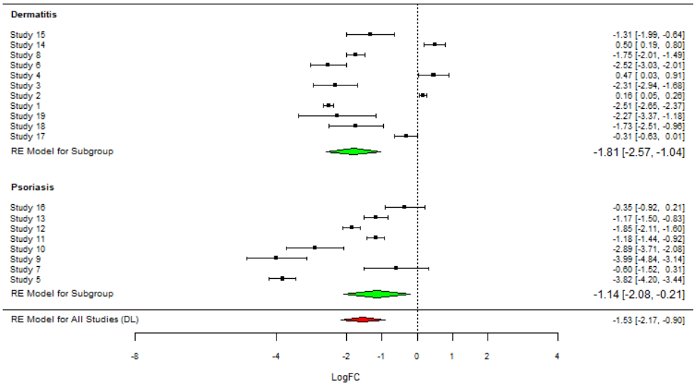
Metaanálisis (III). Combinación del tamaño del efecto
Introducción | Objetivos | Metodología (I). Preprocesado | Metodología (II). Metaanálisis | Resultados | Discusión y valoración | Conclusiones

Slide 23
Métodos de Metaanálisis de Estudios Ómicos en Biomedicina
4.
Resultados

Slide 24
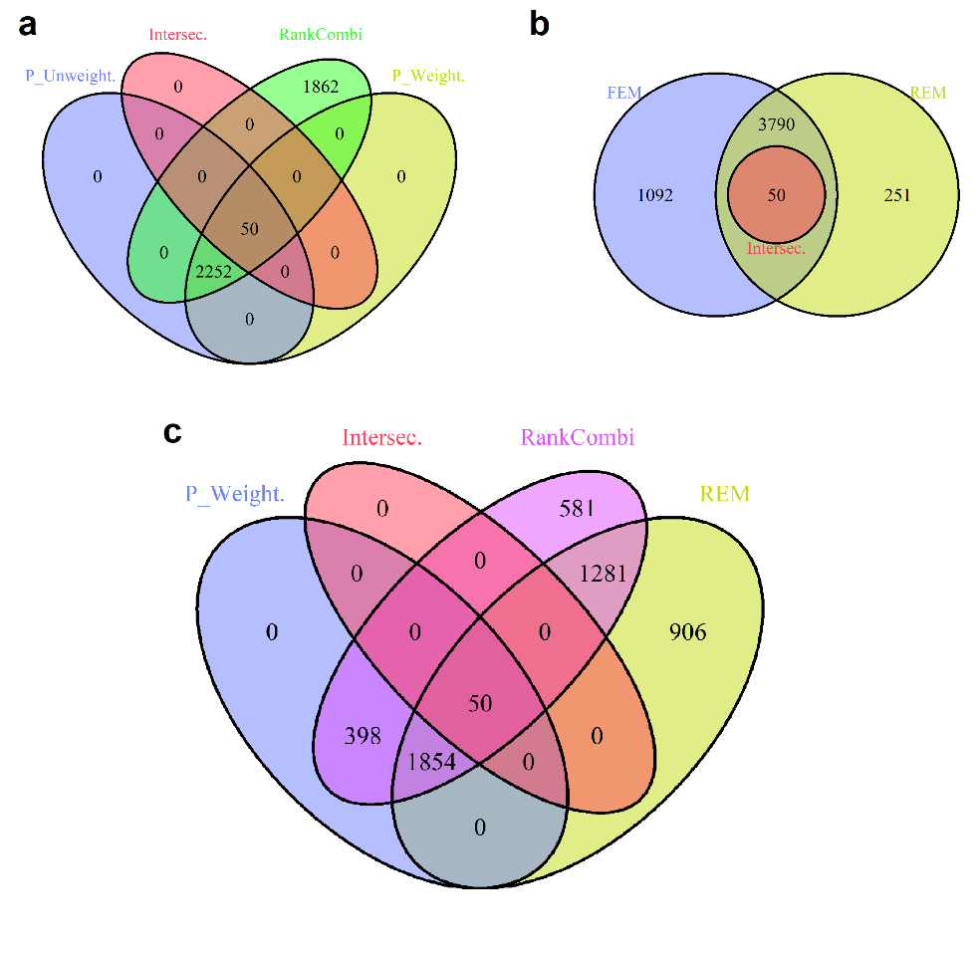
TCGA. Comparativa del metaanálisis a nivel de gen
P_Unweight. Combinación de p-valores sin ponderar (normal inversa)
P_Weight. Combinación de p-valores ponderado (Fisher)
FEM. Combinación de tamaño del efecto: modelo de efectos fijos
REM. Combinación de tamaño del efecto: modelo de efectos aleatorios
RankCombi. Combinación de rangos
Intersec. Intersección de genes diferen-cialmente expresados en todos los estudios
Introducción | Objetivos | Metodología (I). Preprocesado | Metodología (II). Metaanálisis | Resultados | Discusión y valoración | Conclusiones

Slide 25
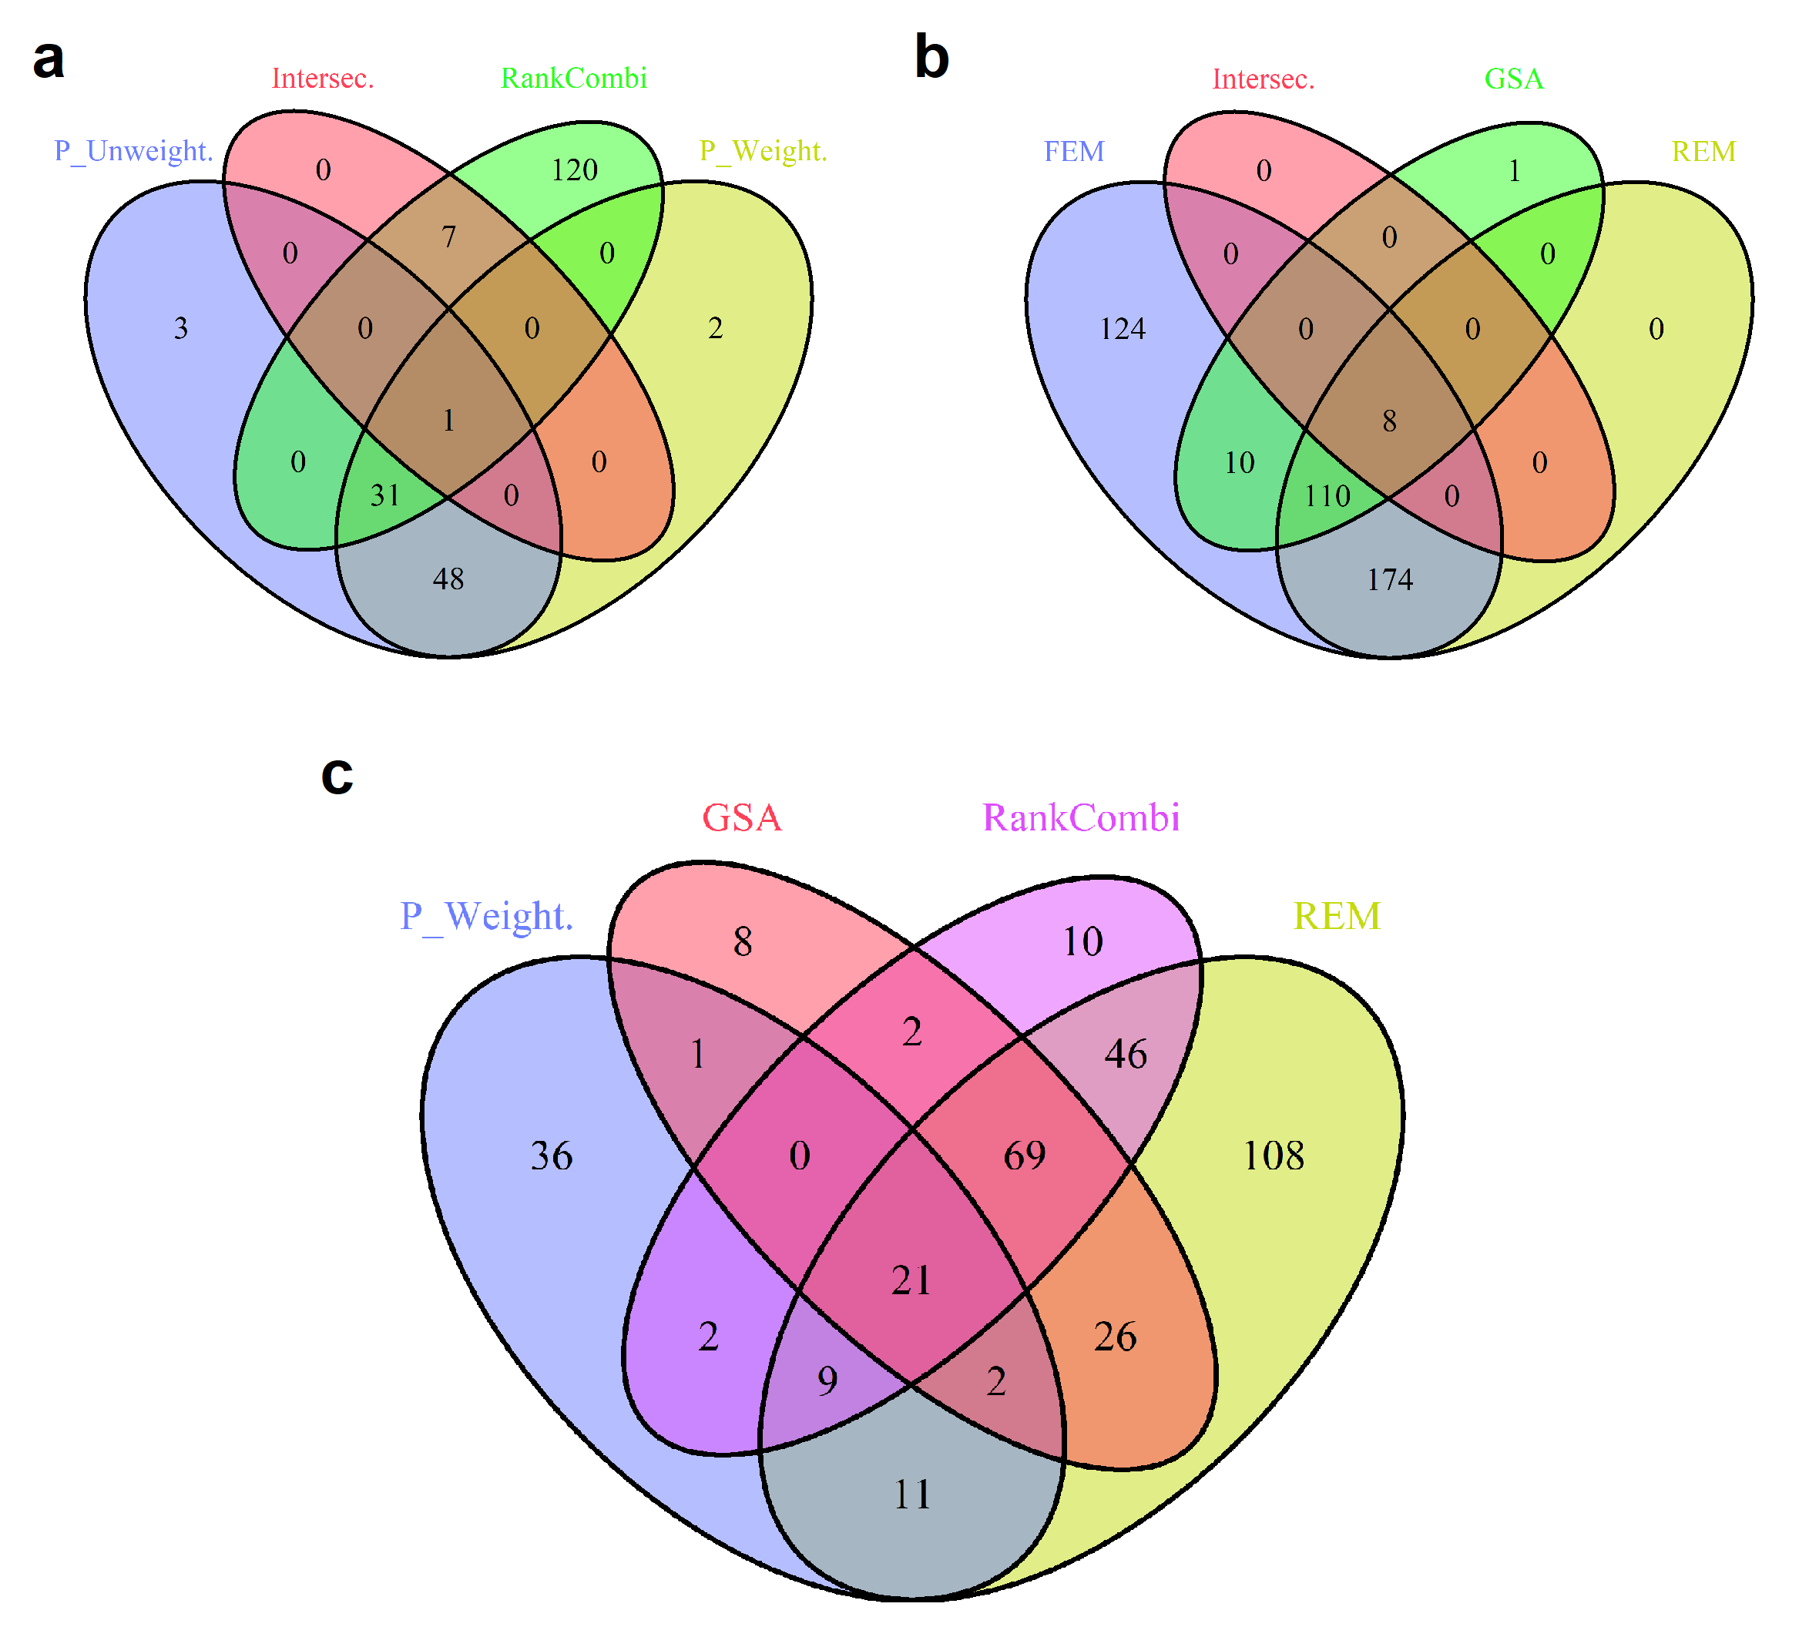
TCGA. Comparativa del metaanálisis a nivel de función
P_Unweight. Combinación de p-valores sin ponderar (normal inversa)
P_Weight. Combinación de p-valores ponderado (Fisher)
FEM. Combinación de tamaño del efecto: modelo de efectos fijos
REM. Combinación de tamaño del efecto: modelo de efectos aleatorios
Intersec. Intersección de genes diferen-cialmente expresados en todos los estudios
RankCombi. Combinación de rangos
GSA. Metaanálisis a nivel de gen + Enriquecimiento
Introducción | Objetivos | Metodología (I). Preprocesado | Metodología (II). Metaanálisis | Resultados | Discusión y valoración | Conclusiones

Slide 26
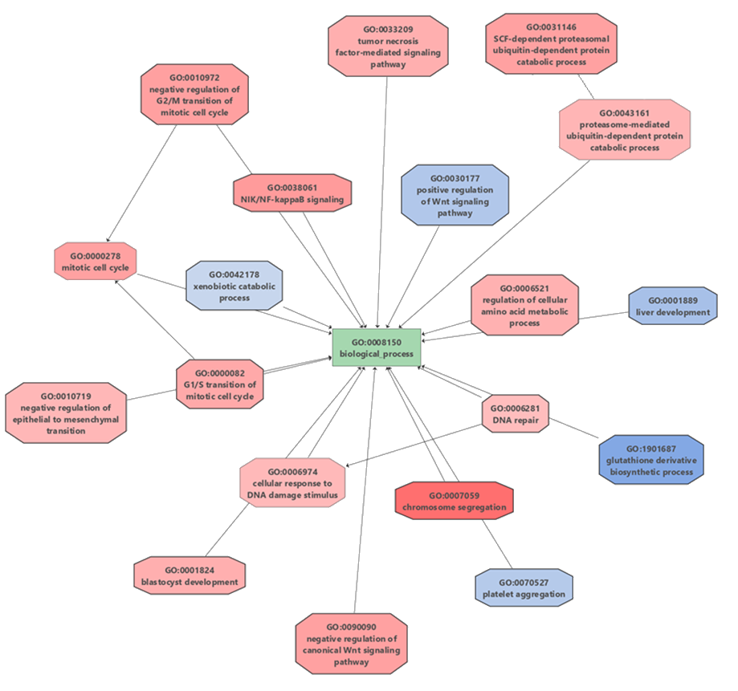
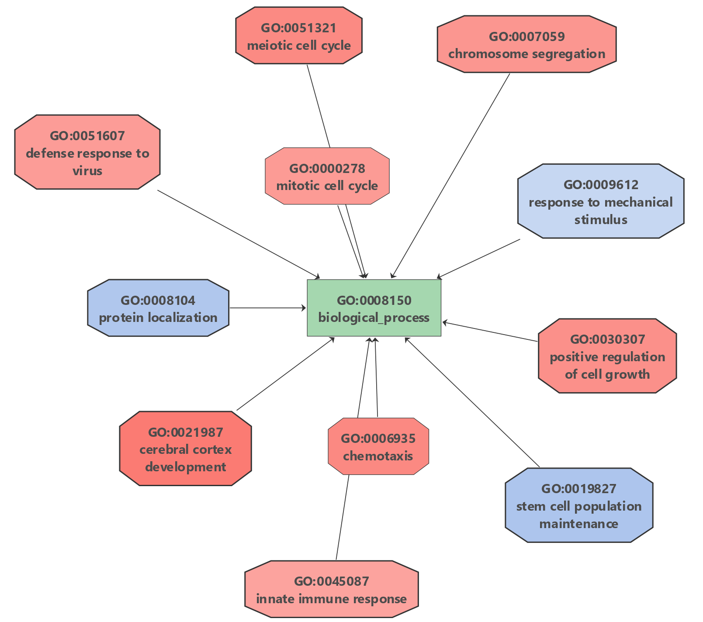
Introducción | Objetivos | Metodología (I). Preprocesado | Metodología (II). Metaanálisis | Resultados | Discusión y valoración | Conclusiones

Slide 27
Métodos de Metaanálisis de Estudios Ómicos en Biomedicina
5.
Discusión y valoración de los métodos descritos

Slide 28
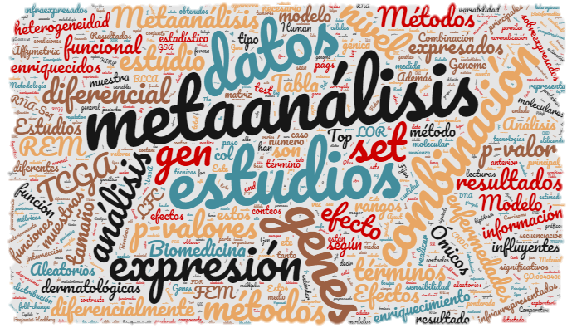
Utilidad del Metaanálisis en estudios ómicos
El metaanálisis es muy potente a la hora de generar nuevos datos mediante abordajes in silico, aunque su principal limitación es la selección de estudios.
Open Science
Principios FAIR:
Findable
Accessible
Interoperable
Reusable
Introducción | Objetivos | Metodología (I). Preprocesado | Metodología (II). Metaanálisis | Resultados | Discusión y valoración | Conclusiones

Slide 29
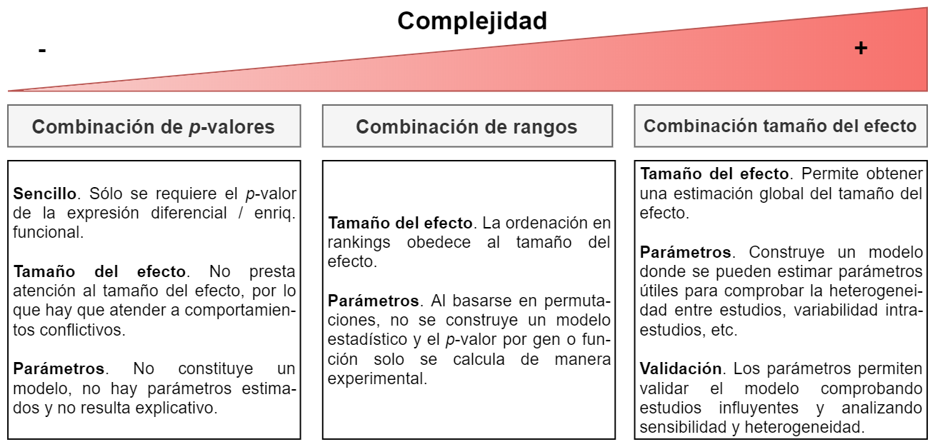
Valoración de los métodos de Metaanálisis empleados
Introducción | Objetivos | Metodología (I). Preprocesado | Metodología (II). Metaanálisis | Resultados | Discusión y valoración | Conclusiones

Slide 30
Métodos de Metaanálisis de Estudios Ómicos en Biomedicina
6.
Conclusiones

Slide 31
Conclusiones
1. Los metaanálisis han demostrado ser una herramienta muy prometedora para combinar la información de estudios con datos similares.
2. En el campo de la expresión génica, el metaanálisis a nivel de función es de mayor utilidad para obtener una panorámica de las reacciones bioquímicas que ocurren en cada condición experimental y, salvo casos puntuales, ofrece más información que el metaanálisis a nivel de gen.
3. Todos los métodos empleados dieron buenos resultados, pero el modelo de efectos aleatorios parecen ser los más adecuados: permiten ajustar un modelo y estimar todos los parámetros, lo que los hace más interpretables. Además, modelizan la variabilidad intraestudio y la heterogeneidad entre estudios, muy común en datos ómicos que provienen de diferentes laboratorios.
4. Aunque cada vez el metaanálisis empieza a utilizarse más, el paso crítico continúa siendo la selección de estudios. Se hace cada vez más necesario emplear principios comunes para almacenar resultados de experimentos en bases de datos biológicas.
Introducción | Objetivos | Metodología (I). Preprocesado | Metodología (II). Metaanálisis | Resultados | Discusión y valoración | Conclusiones

Slide 32
Métodos de Metaanálisis de Estudios Ómicos en Biomedicina
Trabajo Final de Máster en Bioestadística
Jesús Gutiérrez Botella
Tutor: Francisco García García
Tutor académico: Antonio López Quílez
23 de septiembre, 2020

